Slide 1

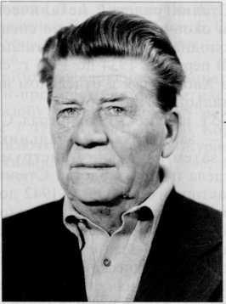
ПРОФЕССОРА ПОЛИТЕХА
Пётр Осипович Пашков (05.09.1906 - 08.11.1989)
д.т.н., профессор по специальности
«Специальное машиностроение»,
зав. кафедрой металловедения. Заслуженный деятель науки и техники РСФСР
(к 120 – летию со дня рождения)

Slide 2

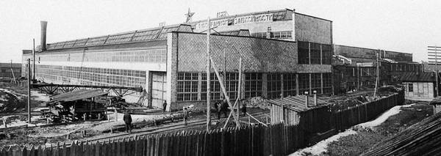
Пётр Осипович Пашков родился в 1906 году в деревне Погезерье Архангельской области.
Во время Гражданской войны был сыном полка в одной из частей Красной Армии. После войны поступил в техникум путей сообщения, окончив который в 1925 году, трудился на железных дорогах слесарем, помощником машиниста, машинистом локомотива.
В 1930 году в составе «профтысячи» был направлен для учёбы в Ленинградский центральный индустриальный институт, который окончил через пять лет с присвоением квалификации инженера-механика. Ещё в довоенные годы занимался научными проблемами совершенствования технологий военного производства и качества
военной техники на Ижорском заводе
и в ЦНИИ «Прометей» (Ленинград).

Slide 3

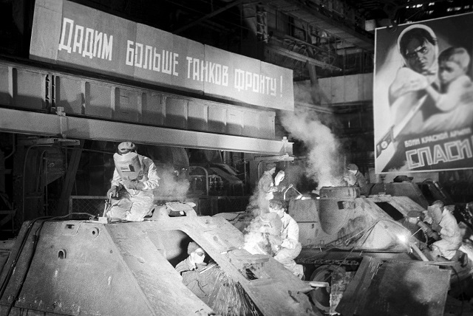
Во время Великой Отечественной войны П.О. Пашков, во главе бригады специалистов, организовал производство танковой брони на Нижне-Тагильском металлургическом комбинате, активно участвовал в создании новых типов тяжелых и средних танков.
В послевоенные годы трудился в крупнейшем
материаловедческом центре «Прометей», где возглавлял
научный отдел, решавший проблемы повышения стойкости
корабельной и танковой брони, создания конструкционных
материалов для атомной энергетики.
В 1945 году он защитил кандидатскую диссертацию, а в 1949 году — докторскую на тему «Исследование пластического состояния металлов».
В 1952 году Пётру Осиповичу Пашкову было присвоено учёное звание профессора по специальности «Специальное машиностроение».

Slide 4

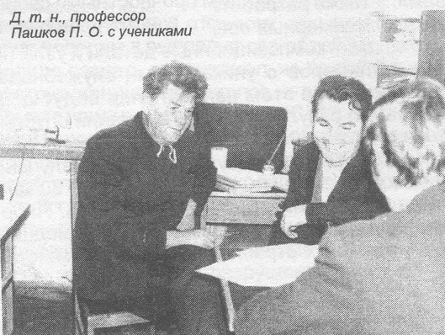
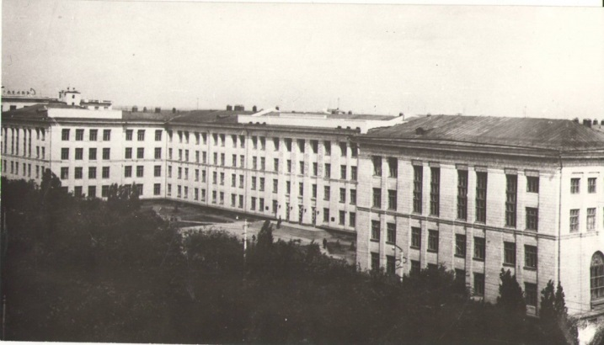
Уже в Волгограде Петр Осипович смог реализовать идеи по применению энергии взрыва в народном хозяйстве (сварка взрывом, упрочнение, прессование, штамповка и др.).
В 1961 году профессор был избран по конкурсу заведующим кафедрой «Металловедение и термическая обработка металлов» Сталинградского механического института, где и проработал до конца своих дней.
С его приходом было положено начало организации научной школы по новому направлению «Применение взрыва в народном хозяйстве». Организуются новые циклы лекций, создаются новые лаборатории, расширяется научная деятельность по проблеме использования энергии взрыва для получения материалов с новыми свойствами.

Slide 5

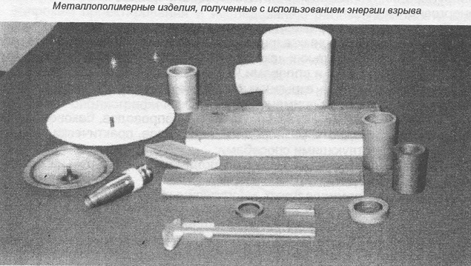
Основное внимание уделялось фундаментальным исследованиям явлений в твердых телах при обработке их ударными волнами высокого давления до 1,2 Мбар, разработке технологии высокоскоростного воздействия с целью изыскания новых методов обработки и оценке перспектив их промышленного использования.
Значителен вклад П.О. Пашкова в теорию оптимального проектирования слоистых металлических композитов из высокопрочных металлов и сплавов.
Именно под руководством профессора впервые разработаны научные основы технологических процессов ударно-волновой обработки порошковых материалов.
Созданы слоистые композиционные материалы и изделия
многоцелевого назначения и т.д.

Slide 6
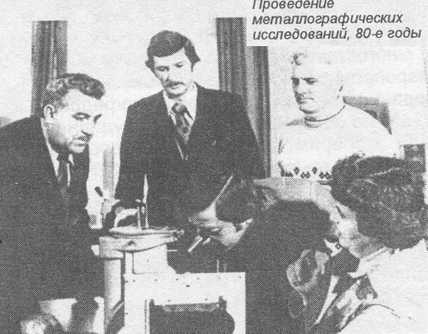
С 1972 г. на кафедре «Металловедение и термическая обработка металлов» развивается новое научное направление, ориентированное на создание композиционных материалов с использованием взрывной обработки полимеров.
Это позволило впервые в мире создать композиционные материалы и узлы на основе полимеров с уникальными служебными свойствами. На основе теоретических исследований и технологических разработок созданы принципиально новые полимерные, металлополимерные, металлические и порошковые композиционные материалы, обладающие
повышенными, а в ряде случаев и уникальными служебными
свойствами, и нашедшие применение в атомной, ракетно-космической,
электронной и авиационной технике.
Такие работы выполнялись на основе хозяйственных договоров
с ведущими отраслевыми организациями страны.

Slide 7
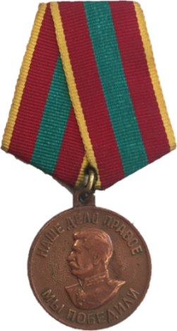
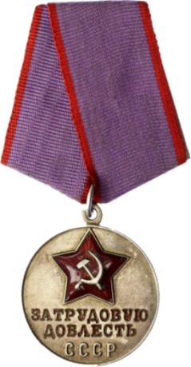



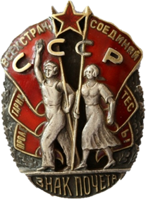


Научно-педагогичная деятельность Петра Осиповича Пашкова была плодотворной:
он подготовил свыше 70 кандидатов (из них 5 стали докторами) наук, опубликовал более 500 научных трудов и авторских свидетельств на изобретение, в том числе 5 монографий.
В 1967 году ученому присвоено звание «Заслуженный деятель науки и техники РСФСР».
Петр Осипович проявил себя не только как опытный металловед пионер в применении энергии взрыва в промышленности, он был еще заядлым шахматистом, любил путешествия, организовывал походы с друзьями. Разносторонняя личность и мастер своего дела – таким всем запомнился выдающийся ученый.
Награды учёного: орден Октябрьской Революции, два ордена Трудового Красного Знамени, три ордена «Знак Почета», медали «За доблестный труд в Великой Отечественной войне в 1941—1945 гг.», «За трудовую доблесть».

Slide 8

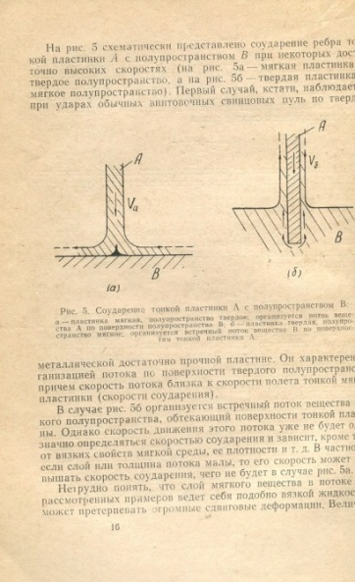
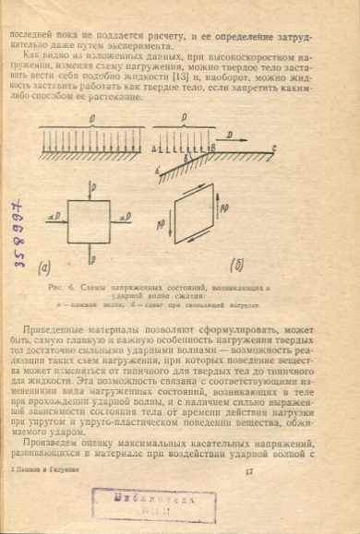
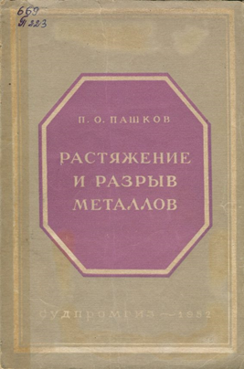
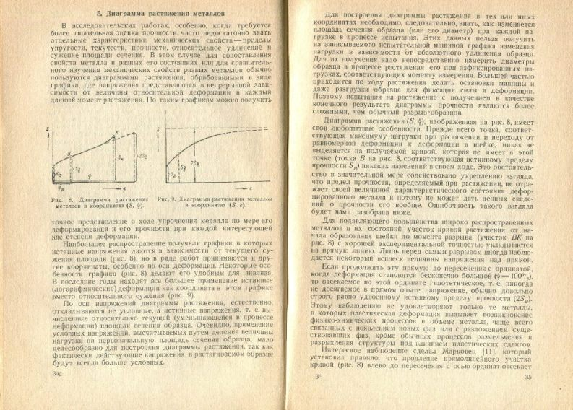
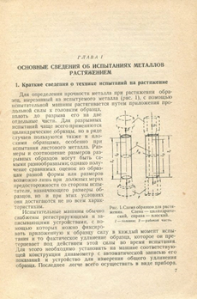
НАУЧНЫЕ ТРУДЫ ПРОФЕССОРА П.О. ПАШКОВА
Пашков, П. О. Действие ударных волн на закаленные стали / П. О. Пашков, З. М. Гелунова. - Волгоград : Ниж.-Волж. кн. изд-во, 1969. - 166 с.
Местонахождение: научный читальный зал (ГУК, ауд. 200); студенческий читальный зал (ГУК, аудитория 100); абонемент научной литературы (Корпус В, аудитория 208).
Пашков, П. О. Растяжение и разрыв металлов / П. О. Пашков. - М. : Судпромгиз, 1952. - 114 с.
Местонахождение: абонемент научной литературы (Корпус В, аудитория 208).

Slide 9
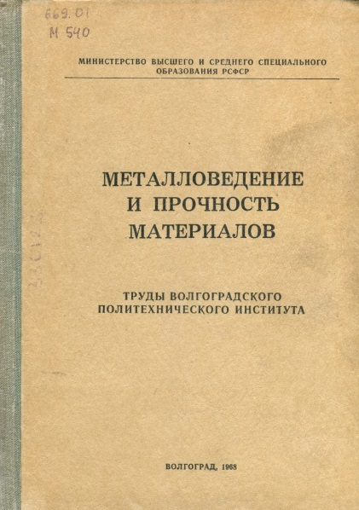
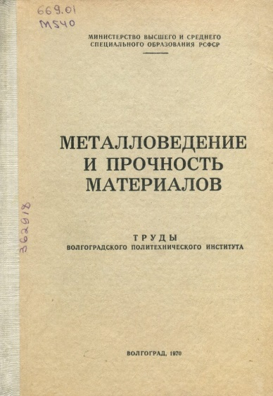
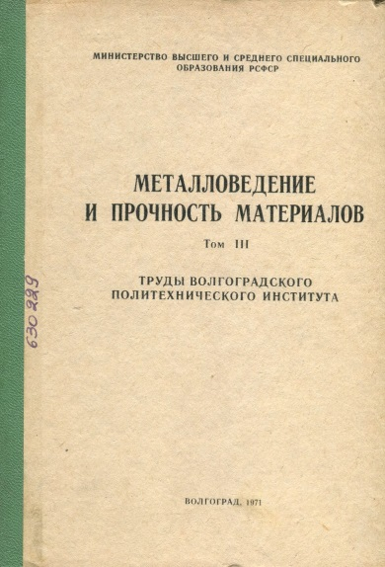
Металловедение и прочность материалов : тр. Волгоградского политехнического ин-та / отв. ред. П. О. Пашков. - Волгоград : [б. и.], 1968. - 408 с.
Местонахождение: абонемент научной литературы (Корпус В, аудитория 208); ВГТЗ (ул. Дегтярева,2); читальный зал №2 (пр. Ленина, 50).
Металловедение и прочность материалов : тр. Волгоградского политехнического ин-та / отв. ред. П. О. Пашков. - Волгоград : [б. и.], 1970. - 296 с.
Местонахождение: абонемент научной литературы (Корпус В, аудитория 208).
Металловедение и прочность материалов : тр. Волгоград. политехн. ин-та. Т. 3 / отв. ред. П. О. Пашков. - Волгоград : [б. и.], 1971. - 366 с.
Местонахождение: абонемент учебной литературы (ГУК, аудитория 016); студенческий читальный зал (ГУК, аудитория 100); абонемент научной литературы (Корпус В, аудитория 208); ВГТЗ (ул. Дегтярева,2); читальный зал №2 (пр. Ленина, 50).

Slide 10

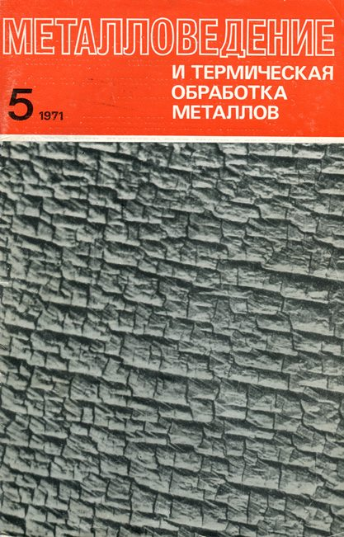
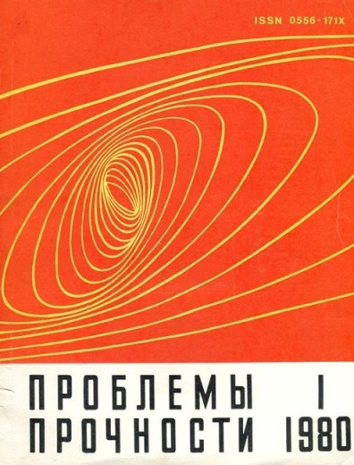
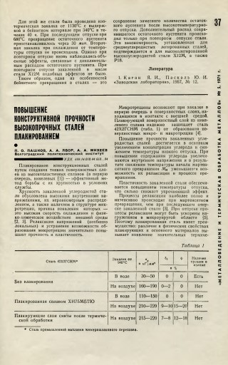
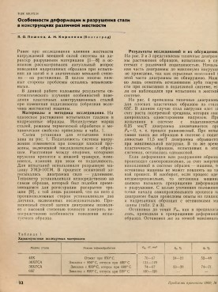
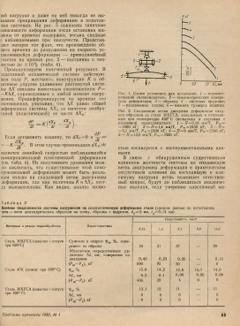

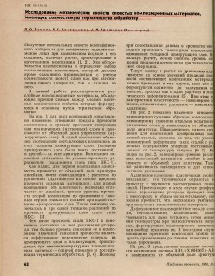
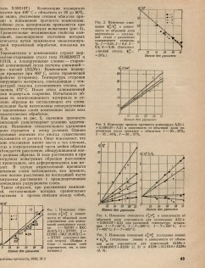
ПУБЛИКАЦИИ УЧЕНОГО В ЖУРНАЛАХ
Пашков, П.О. Особенности деформации и разрушения стали в конструкциях различной жесткости / П.О. Пашков, А.М. Кириенко // Проблемы прочности. - 1980. - N1. - 52-55.
Пашков, П.О. Повышение конструктивной прочности высокопрочных сталей плакированием / П.О. Пашков, А.А. Явор, А.А. Михеева // Металловедение и термическая обработка металлов. - 1971. - N5. - 37.
Пашков, П.О. Исследование механических свойств слоистых композиционных материалов, имеющих совместимую термическую обработку / П.О. Пашков, Б.Г. Пектемиров, А.П. Ярошенко // Проблемы прочности. - 1980. - N3. - 62-64.

Slide 11


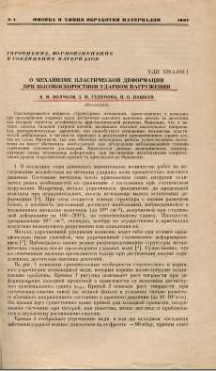
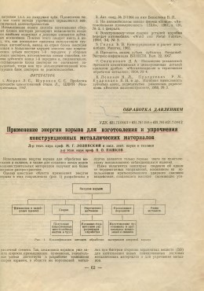
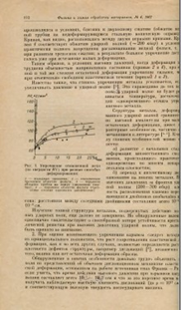
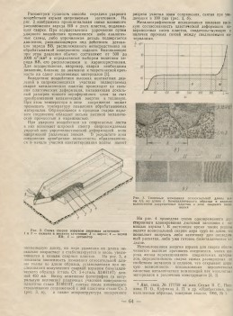
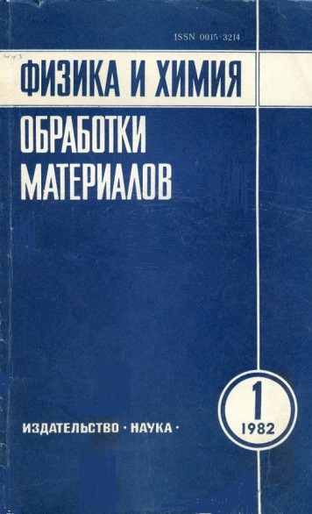
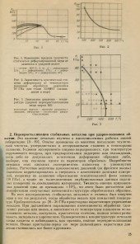
Гелунова, 3. М. О механизме пластической деформации при высокоскоростном ударном нагружении / 3. М. Гелунова, В. М. Волчков, П. О. Пашков // Физика и химия обработки материалов. — 1967. — № 4. - С. 101-107.
Гелунова, 3. М. Управление фазовыми превращениями в металлах при ударно-волновой обработке / 3. М. Гелунова, П. О. Пашков // Физика и химия обработки материалов. — 1982. — № 1. — С. 24—29.
Лозинский, М. Г. Применение энергии взрыва для изготовления и упрочнения конструкционных металлических материалов / М. Г. Лозинский. П. О. Пашков // Вестник машиностроения. — 1969. — № 7. — С. 63—67.

Slide 12
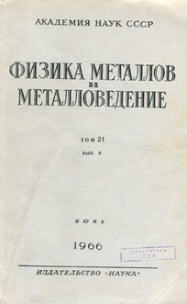
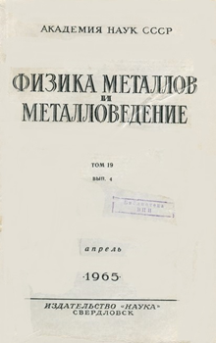
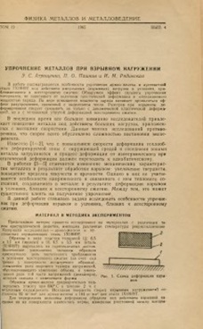
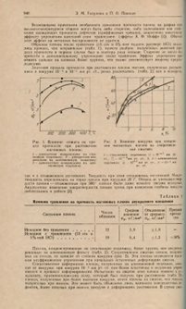

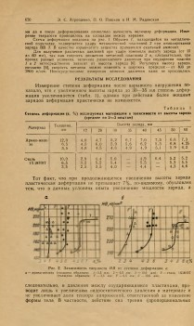
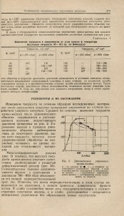
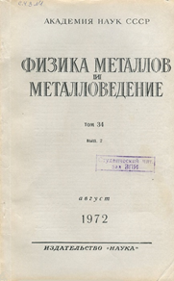
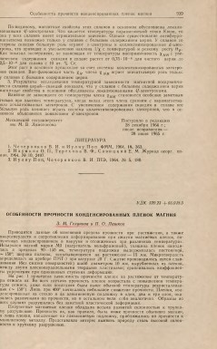
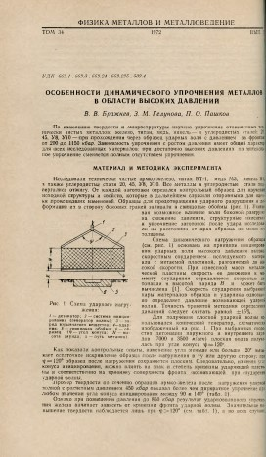
Гелунова, З.М. Особенности прочности конденсированных плёнок магния / З.М. Гелунова, П.О. Пашков // Физика металлов и металловедение. - 1966. - Т. 21, № 6. - 939-941.
Атрощенко, Э.С. Упрочнение металлов при взрывном нагружении / Э.С. Атрощенко, П.О. Пашков, И.М. Рядинская // Физика металлов и металловедение. - 1965. – Т. 19, N4. - 619-623.
Бражнев, В.В. Особенности динамического упрочнения металлов в области высоких давлений / В.В. Бражнев, З.М. Гелунова, П.О. Пашков // Физика металлов и металловедение. - 1972. – Т. 34, №.2. - 378-384.

